Slide 1
C++ DevCamp Modul 6 | Function Manipulation

Slide 2
Pointer to Function

Slide 3
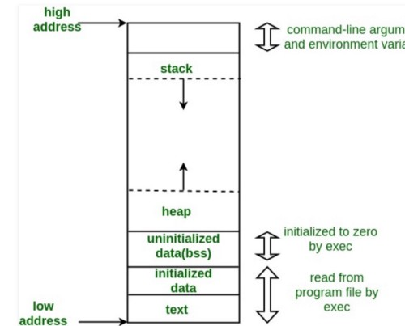
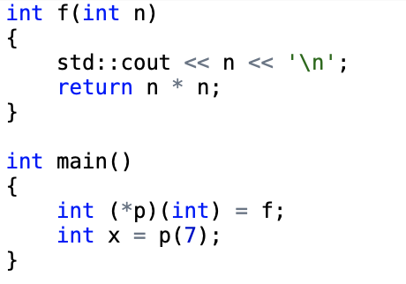




Pointer to Function
o modalitate de a pointa cu o variabila la o funcție (zona de instrucțiuni corespunzătoare unei funcții)
adresa stocată într-un pointer la funcție poate fi de la: non-member function, static member function.
https://en.cppreference.com/w/cpp/language/pointer

Slide 4

Pointer to Function Usage
sortarea qsort folosind o funcție custom compare (pointer to function ca argument unei funcții)
search, transform, filter aplicate pe un vector folosind o funcție custom
callback când apare un event

Slide 5
Pointer to Member Function

Slide 6
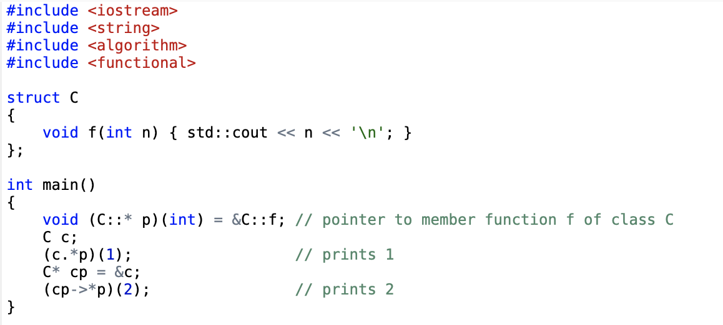



Pointer to Member Function
pointer la un non-static member function
diferit față de un pointer to function
https://en.cppreference.com/w/cpp/language/pointer

Slide 7
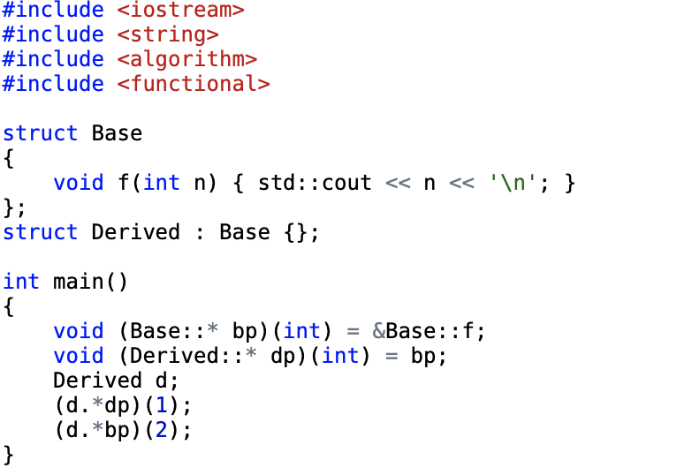
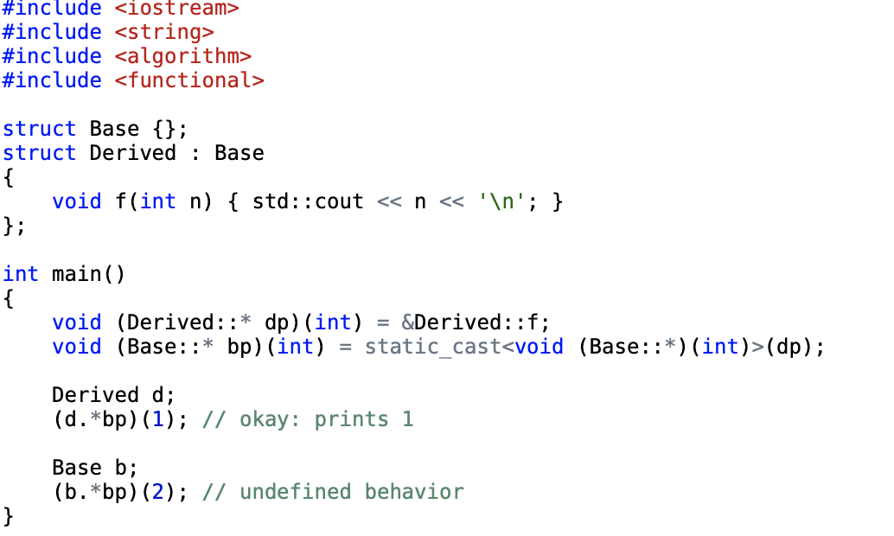
Pointer to Member Function Conversions
conversia de la member function pointer către base la member function pointer către derived se realizează implicit
în sensul opus se realizează folosind static_cast sau explicit cast
https://en.cppreference.com/w/cpp/language/pointer

Slide 8
Lambdas

Slide 9
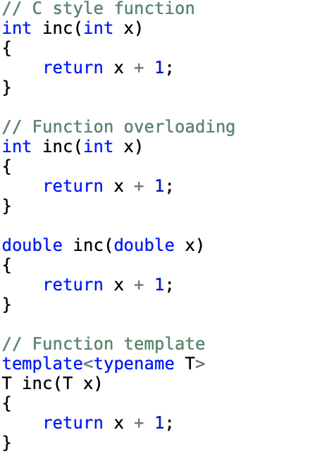
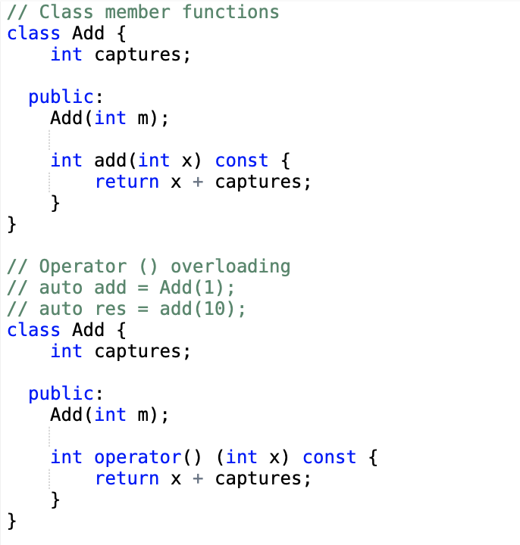
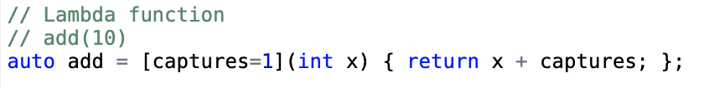






Functions Evolution in C++
https://www.youtube.com/watch?v=3jCOwajNch0

Slide 10
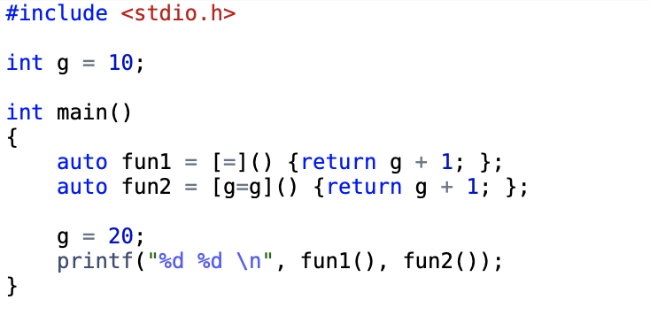
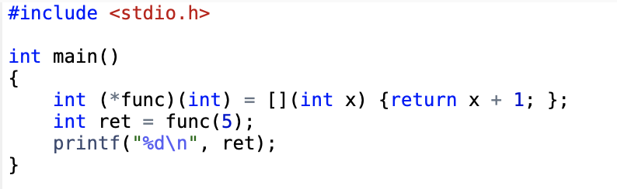



Lambdas C++11
funcțiile lambda sunt un mod mult mai ușor de a scrie funcții inline în C++ capabile să capture variabile externe în scopul funcției
lambda capture este o listă de zero sau mai multe variabile (captures) care sunt folosite în corpul funcției lambda
există două tipuri de default capture: = and &
lambda function cu zero captures poate fi convertită la un function pointer
https://en.cppreference.com/w/cpp/language/lambda

Slide 11
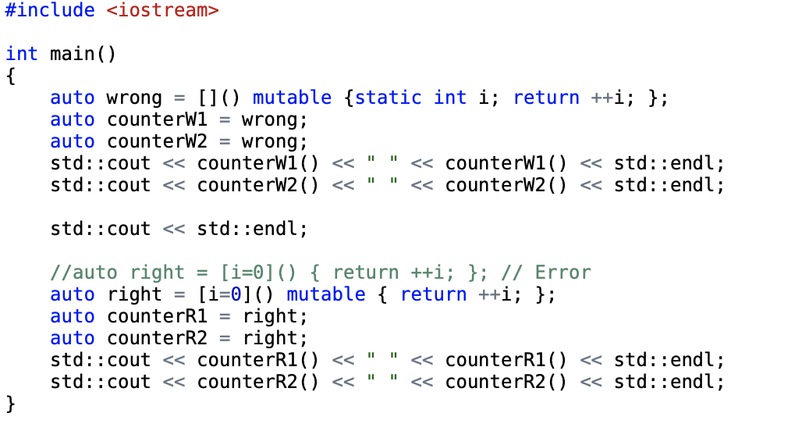






Lambda Function with mutable Keyword
keyword mutable elimină const din semnătura operatorului ()
ret operator()(params) const { body } devine ret operator()(params) { body }
https://en.cppreference.com/w/cpp/language/lambda

Slide 12
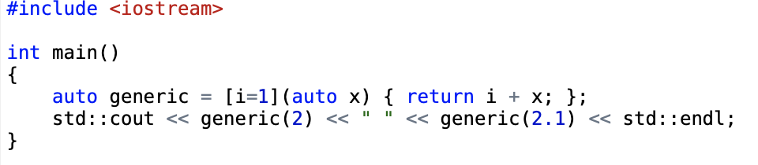
Generic Lambda Function C++14
template<template-params> ret operator()(params) const { body }
pe lângă generic lambda function există și variadic lambda function similar cu variadic template
https://en.cppreference.com/w/cpp/language/lambda

Slide 13
std::function

Slide 14
std::function C++11
este un polymorphic function wrapper capabil să copieze, stocheze și invoce un Callable target
un target poate fi unul din următoarele:
basic functions
lambda functions
bind expressions
function object
pointer to member function
pointer to data member
https://en.cppreference.com/w/cpp/utility/functional/function

Slide 15
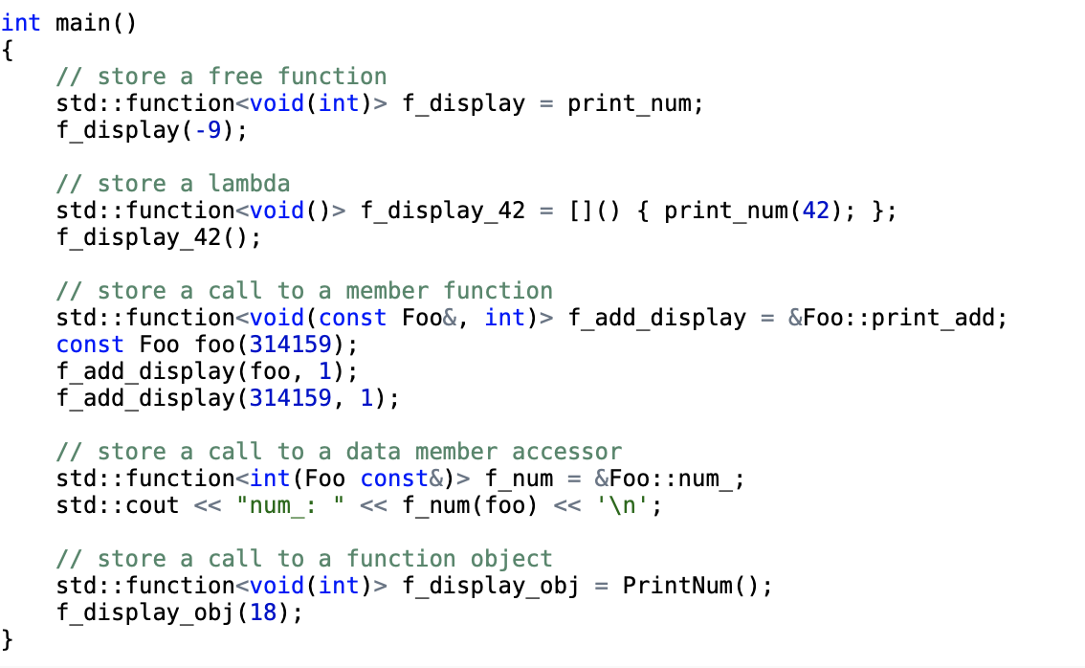
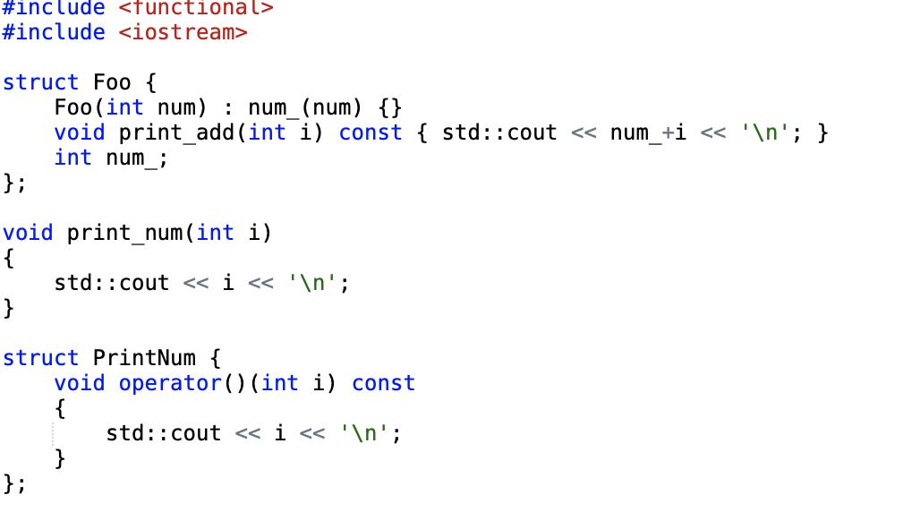
std::function Example
https://en.cppreference.com/w/cpp/utility/functional/function

Slide 16
Coroutines

Slide 17







Functions vs Coroutines
https://lewissbaker.github.io/2017/09/25/coroutine-theory

Slide 18
















Functions vs Coroutines
https://lewissbaker.github.io/2017/09/25/coroutine-theory

Slide 19
Coroutines C++20
sunt funcții care își pot suspenda execuția pentru a fi reluată mai târziu
co_await – suspendă execuția până va fi reluată
co_yield – suspendă execuția returnând o valoare
co_return – termină execuția returnând o valoare
https://en.cppreference.com/w/cpp/language/coroutines

Slide 20
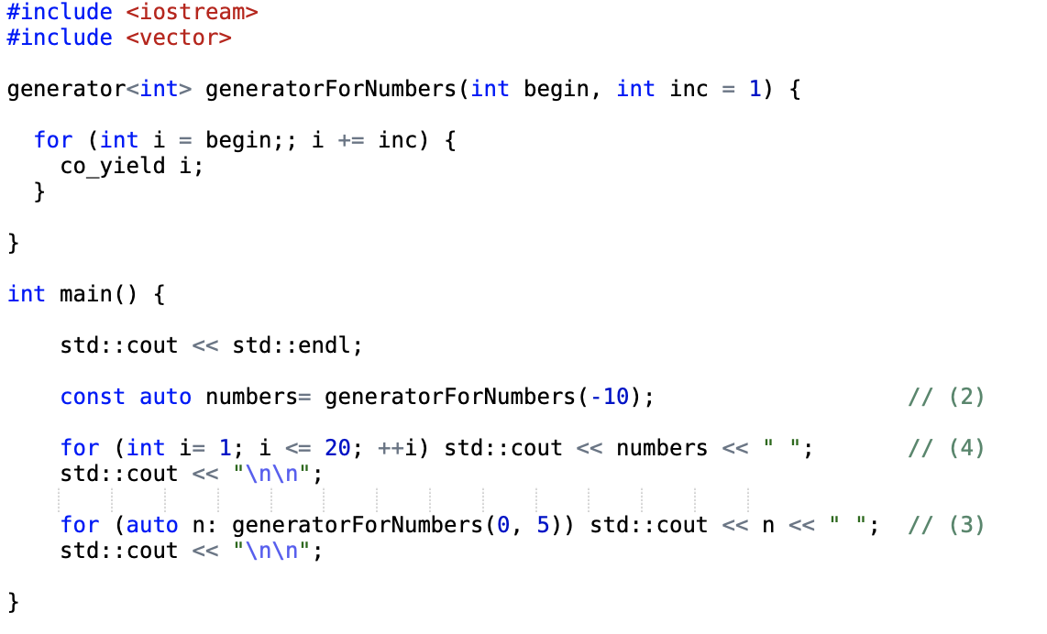
Coroutines C++20 Example

